Slide 1
স্বা
গ
ত

Slide 2

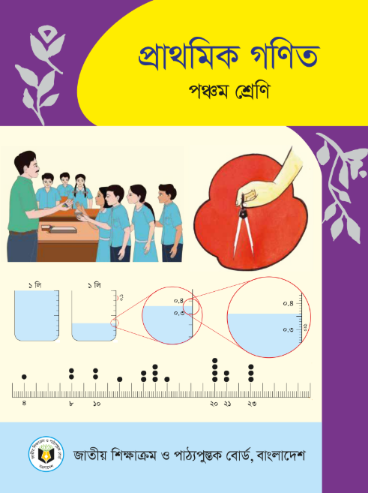
মোঃ কয়েছ আহমদ
শ্রেণিঃ পঞ্চম
বিষয়ঃ প্রাথমিক গণিত
অধ্যায়ঃ 04
শিরোনামঃ সাধারণ ভগ্নাংশ
পাঠ্যাংশঃ ভগ্নাংশের যোগ
ও বিয়োগ
পাঠঃ ৪৩
সহকারী শিক্ষক
মোহাম্মদপুর এ. গফুর সপ্রাবি
দক্ষিণ সুরমা, সিলেট।
মোবাইল: 01710504502

Slide 3
অসমহরবিশিষ্ট একাধিক ভগ্নাংশের যোগ করতে পারবে।
অসমহরবিশিষ্ট দুইটি ভগ্নাংশের বিয়োগ করতে পারবে।
দৈনন্দিন জীবনে ভগ্নাংশ সংক্রান্ত সমস্যা সমাধান করে সমাধানের
যৌক্তিকতা ব্যাখ্যা করতে পারবে।

Slide 4

পূর্ব পাঠের পুনরালোচনা

Slide 5
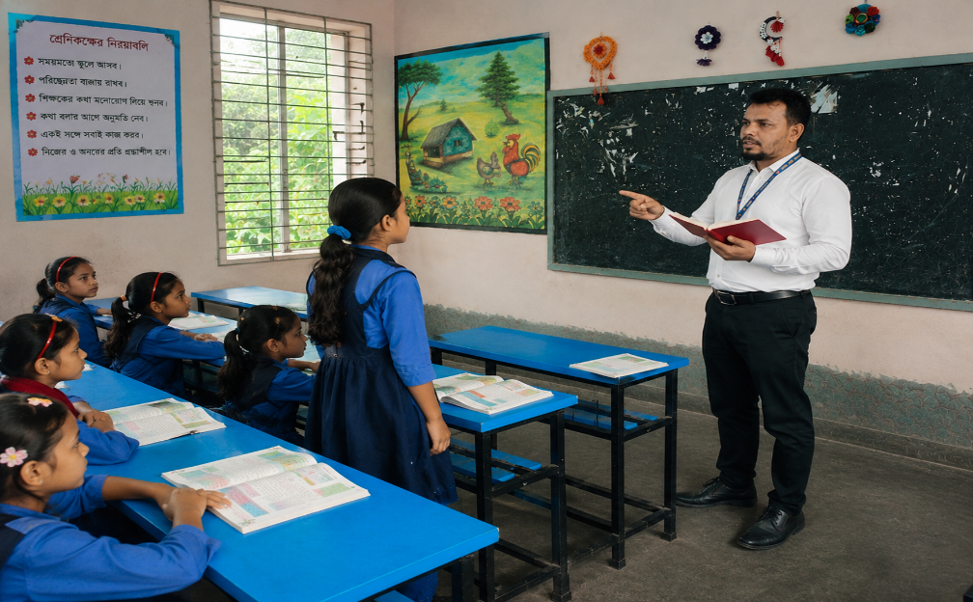
সমস্যাটি কিভাবে সমাধান করবো?
সমহর বিশিষ্ট ভগ্নাংশে প্রকাশ করে তারপর যোগ করবো।
তুমি বলো!
ঠিক বলেছো!

Slide 6
পূর্ব পাঠের পুনরালোচনা
৩
৪
৩
৪
৭
১২
১২
১২
১২

Slide 7
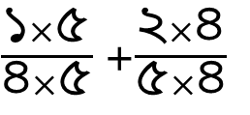
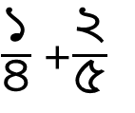
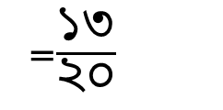
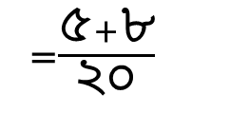
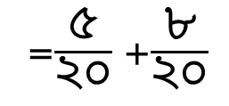
পূর্ব পাঠের পুনরালোচনা
যোগ করিঃ
$\frac{১}{৪}$ +$\frac{২}{৫}$
এখানে ৪ ও ৫ এর লসাগু ২০
$\frac{১×৫}{৪×৫}$ +$\frac{২×৪}{৫×৪}$
=$\frac{৫}{২০}$ +$\frac{৮}{২০}$
=$\frac{৫+৮}{২০}$
=$\frac{১৩}{২০}$

Slide 8
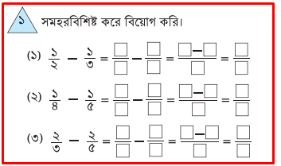
সমস্যাগুলো সমাধান করি

Slide 9

সমস্যাগুলো কিভাবে সমাধান করবো?
সমহর বিশিষ্ট ভগ্নাংশে প্রকাশ করে তারপর বিয়োগ করবো।
তুমি বলো!
ঠিক বলেছো!

Slide 10
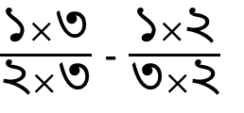
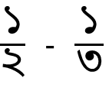

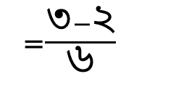
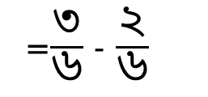
সমস্যাগুলো সমাধান করি
বিয়োগ করিঃ
$\frac{১}{২}$ - $\frac{১}{৩}$
এখানে ২ ও ৩ এর লসাগু ৬ ।
আমরা ২ এর সাথে কত গুণ করলে ৬ হবে ভেবে লব ও হর কে সেই সংখ্যা দিয়ে গুণ করবো।
$\frac{১×৩}{২×৩}$ - $\frac{১×২}{৩×২}$
আমরা ৩ এর সাথে কত গুণ করলে ৬ হবে ভেবে লব ও হর কে সেই সংখ্যা দিয়ে গুণ করবো।
=$\frac{৩}{৬}$ - $\frac{২}{৬}$
=$\frac{৩−২}{৬}$
=$\frac{১}{৬}$

Slide 11

সমস্যাগুলো সমাধান করি

Slide 12

সমস্যাগুলো কিভাবে সমাধান করবো?
সমহর বিশিষ্ট ভগ্নাংশে প্রকাশ করে তারপর যোগ ও বিয়োগ করবো।
তুমি বলো!
ঠিক বলেছো!

Slide 13
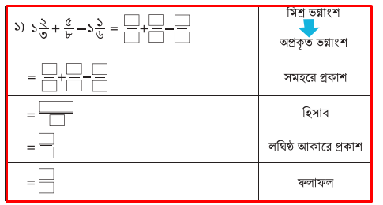
সমস্যা সমাধানের ধাপ দেখি
৫
৫
7
3
8
6
40
25
28
24
24
24
65-28
24
37
24
37
24

Slide 14
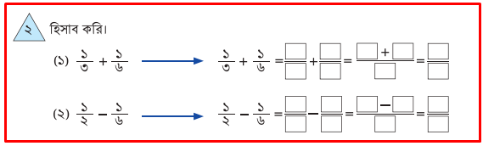

Slide 15
তোমাদের কাজ আমাকে দেখাও!

Slide 16
